Slide 1
MESLEKLERİ TANIYALIM

Slide 2
Meslek Nedir?
Kişilerin belli bir eğitimle edindikleri ve hayatlarını kazanmak için sürdürdükleri düzenli ve kurallı faaliyetler bütünü olarak tanımlanabilir.
Meslekler, gerektirdiği nitelikler ve sağladıkları olanaklar yönünden çok çeşitlilik gösterirler.

Slide 3
Meslek Seçimi Nedir?
Bir kimsenin, çeşitli meslekler arasından en iyi yapabileceğini düşündüğü faaliyetleri içeren ve kendisine en üst düzeyde doyum sağlayacağına inandığı bir mesleğe yönelmesidir.

Slide 4
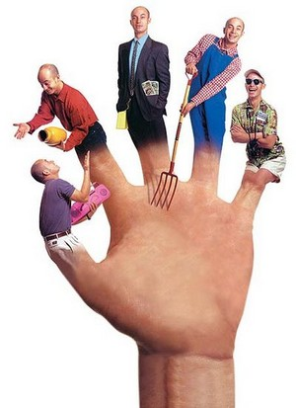
Meslek Seçimi Nedir?
Meslek seçmek; hayat biçimini seçmek demektir. Bu nedenle doğru ve gerçekçi seçim yapılması önemlidir.

Slide 5
MESLEK SEÇERKEN NELERE DİKKAT EDİLMELİDİR ?
Meslek seçimi ne kadar bilinçli yapılırsa kişi iş hayatında da o kadar verimli, başarılı ve mutlu olur.
Seçtiğiniz meslekte; Nasıl bir eğitime gerek olduğunu, sizi ne tür görev ve rollerin beklediğini, ne tür çalışma koşullarının olduğunu, iş bulma olanaklarını, kazanç durumunu bilmeniz, daha sağlıklı seçimler yapabilmenizi sağlar.

Slide 6
MESLEK SEÇERKEN NELERE DİKKAT EDİLMELİDİR ?
Kişisel ve sosyal özellikleriniz, içinde bulunduğunuz ülkenin politik ve ekonomik yapısı, eğitim sistemi, iş bulma olanakları ve bunlarla birlikte şans faktörü de meslek seçiminizde oldukça etkilidir.
Geçmişte, şu anda ve gelecekteki en iyi meslek bireyin özelliklerine ve koşullarına en uygun olan, onu en çok mutlu edecek ve tüm yeteneklerini kullanarak kendini geliştirebileceği meslektir.

Slide 7
Meslek Seçiminin Etkili Olan Faktörler
Yetenek
Beceri
Cinsiyet
Çevre Faktörü
Aile Yapısı
İlgi
Meslek Değerleri
Psikolojik İhtiyaçlar

Slide 8
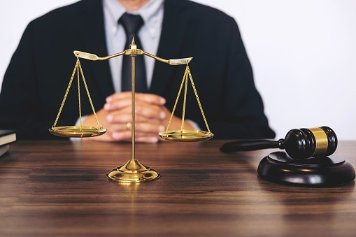
Avukat
Avukat, kişi ya da kurumlar arasında ortaya çıkan anlaşmazlıkların mahkemelerde yasalara uygun olarak, kısa sürede ve güven içinde giderilmesi, bu yolla adaletin gerçekleşmesi için yargıçlara yardımcı olan kişidir.

Slide 9
Avukat
Eğitim imkânları
Avukat olabilmek için, hukuk fakültesini bitirdikten sonra; bir yıl süren avukatlık stajını yapmak gerekir. Stajın altı ayı mahkemelerde, altı ayı da bir avukatın yanında gerçekleştirilir. Bu staj kesintisiz yapılır.

Slide 10
Psikolog
İnsan davranışlarını, gözlem ve deney gibi bilimsel yöntemler kullanarak inceleme ve bu davranışların nedenlerini ortaya çıkarma bilgi ve becerisine sahip kişidir.

Slide 11
Psikolog
Eğitim İmkânları
Mesleğin eğitimi; çeşitli üniversitelere bağlı “Edebiyat, Fen-Edebiyat” fakültelerinin "Psikoloji" bölümlerinde verilmektedir.
Lisans eğitim süresi 4 yıldır.
Lisans eğitimlerini tamamlayanlar lisansüstü eğitim yaparak klinik ,deneysel psikoloji veya endüstri, danışmanlık, eğitim psikolojisi vb. alanlardan birinde uzmanlaşabilirler.

Slide 12
Mimar
Mimarlar; mesken, ticarî ve sanayi amaçlı binaları, şehir planları, peyzaj ve trafik sistemleri ile ilgili araştırmaları yürüterek, danışmanlık hizmetleri vererek tasarımlar yapan kişidir.

Slide 13
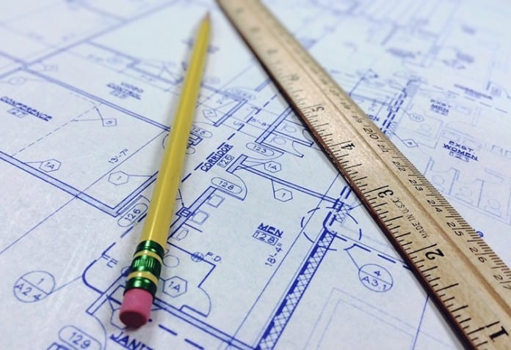
Mimar
Eğitim imkânları
Teknik bilimler alanında yer alan meslekleri tercih etmek isteyen öğrencilerin lisede fen bilimleri alanına yönelerek, üniversite sınavlarında yeterli “sayısal” puan almaları gerekmektedir.
Eğitim öğretim süresi hazırlık sınıfı hariç 4 yıldır.

Slide 14
Aşçılık
Günlük olarak hazırlanması gereken yiyecekleri, belli bir plan içinde bilgi ve becerisini kullanarak, temizlik kurallarına uygun olarak servise hazır hale getiren kişidir.

Slide 15
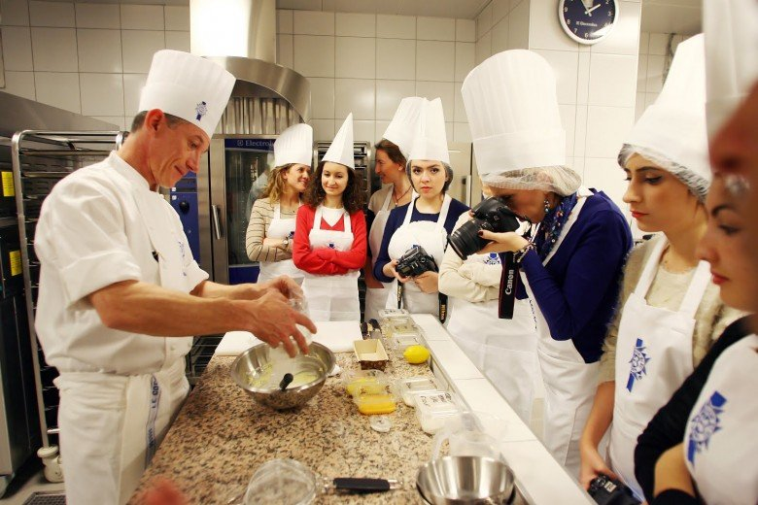
Aşçılık
Eğitim imkânları
Anadolu Otelcilik ve Turizm Meslek Liseleri, Anadolu Meslek/Anadolu Kız Meslek liselerinde 4 yıl (1 yıl Yabancı Dil hazırlık).
Kız meslek liseleri ile çok programlı liselerde 3 yıl, Kız teknik öğretim olgunlaşma enstitülerinde 2 yıl sürelidir.
Mesleki eğitim merkezlerinde bu mesleğin eğitimi 3 yıldır.

Slide 16
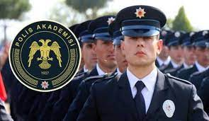
Polis
Vatandaşların güvenliğini ve kamu düzenini koruyan, düzene karşı gelenleri yakalayıp yargı organlarına gönderen kişidir.

Slide 17
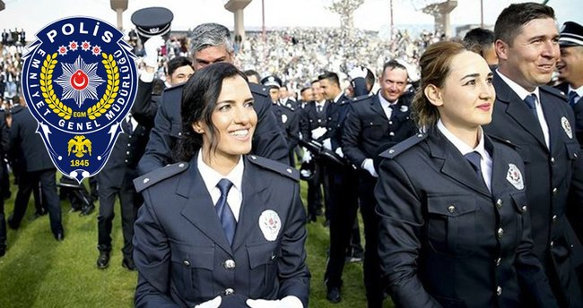
Polis
Eğitim imkânları
Eğitim süresi 2 yıldır. Öğrenciler eğitimleri süresince; Polis meslek mevzuatını, polisin görev, yetki ve sorumluluklarını, Toplum içinde yaşayan bireylerin psikolojik, fizyolojik ve sosyal gereksinimlerine göre düşünce, duygu, davranışlarının öteki bireyler ve toplumsal olaylar karşısında etkilenmelerini, yön değiştirme ve kişilik yapılarını, fert ve kültür arasındaki ilişkileri, Silahları ve çeşitlerini, mermileri, silahların günlük bakım ve haftalık, atış öncesi ve sonrası bakım ve kullanımları ile ilgili dersler alırlar.

Slide 18
Pilot
Yolcu veya yük taşıyan hava taşıtını (helikopter ve uçağı) kullanan kişidir.

Slide 19
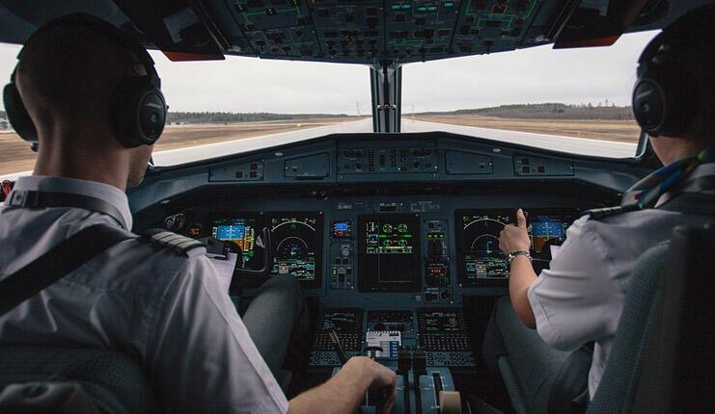
Pilot
Eğitim imkânları
Kara ve Hava Harp Okullarında lisans eğitiminin süresi 4 yıldır.
Pilot adayı öğrenciler bu süre içerisinde uçuş eğitimine de tabi tutulmaktadırlar. Pilot yetiştirilmesine yönelik programlarda; Havacılık Tıbbı, Trafik Kontrolörlüğü Kuralları, Hava Alanı Koşulları-Yapısı, Motorlar, Uçak Elektriği, Hava İngilizcesi, Meteoroloji, Uçak Teorisi, Uçak Tesisat ve Teçhizatı konularında eğitim verilmektedir.

Slide 20
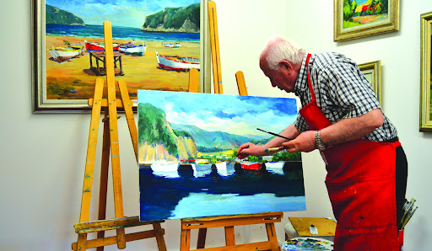
Ressam
Doğanın, eşyanın veya insanın resimlerini kendi algıladığı şekli ile soyut veya somut bir yaklaşımla yansıtan kişidir.

Slide 21
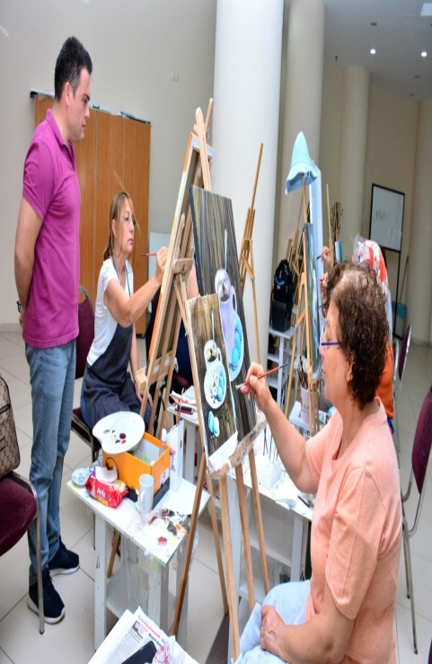
Ressam
Eğitim imkânları
Eğitim süresi 4 yıldır.
Meslek eğitimi hem teorik hem de uygulamalı olarak yapılır. Teorik dersler; sanat tarihi, fotoğraf, teknik resim, Türk ve dünya resim tarihi, uygarlık tarihi, antik çağdan günümüze sanatın tüm estetik kurumlarının genel çizgileri ile tanıtılması ve kuramlar arası ilişkiler. Pratik dersler; Atölye dersleri, resim, fresko, özgün baskı, vitray, insan vücudunun anatomik ve optik görüntüsünün çizgi, leke yolu ile araştırılarak kavranması.

Slide 22
Doktor
İnsanların sağlığını koruma ve sağlık koruma yöntemlerini geliştirme, hastalık ve sakatlıkları iyileştirme alanında çalışan ve araştırma yapan kişidir.

Slide 23
Doktor
Eğitim imkânları
Sağlık bilimleri alanında yer alan meslekleri tercih etmek isteyen bir öğrencinin, lisede fen bilimleri alanına yönelerek, üniversite sınavında yeterli “sayısal” puan alması gerekmektedir.
Tıp doktorluğu için öngörülen eğitim süresi 6 yıldır. Eğitimi başarı ile tamamlayanlara "Tıp Doktorluğu Diploması" verilir.

Slide 24
Öğretmen
Öğrencilerin yetiştirildiği, onların yeteneklerinin keşfedildiği, onlara eğitim veren öğretmen olarak adlandırılan kişilerin dâhil olduğu meslek grubunun adıdır.

Slide 25
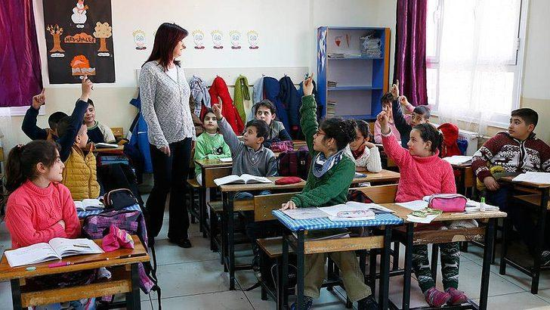
Öğretmen
Eğitim imkânları
Mesleğin eğitim süresi 4 yıldır.
Mesleğin eğitimi eğitim fakültelerinde eğitimler verilmektedir. Bölüme girebilmek için öğrencilerin üniversite sınavından gitmek istediği branşın puanını almak gerekir.

Slide 26
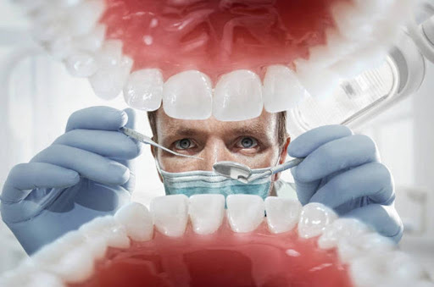
Diş Hekimi
Diş sağlığının korunması, diş ve ağız boşluğu hastalıklarının tedavisi için gerekli çalışmaları yapan kişidir.

Slide 27
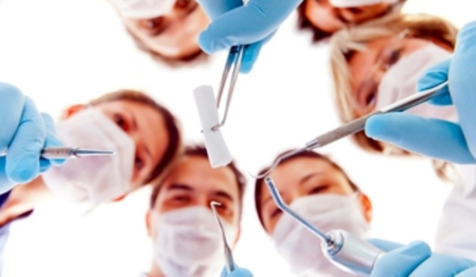
Diş Hekimi
Eğitim imkânları
Mesleğin eğitim süresi 5 yıldır.
Mesleki eğitim kuramsal ve uygulamalı olarak yapılmaktadır. Temel fen derslerinden başka; Biyokimya, Protez, Deontoloji (hekimliğin kuralları, görevleri), Periodontoloji (etkin ağız bakımı), Ortodonti (diş ve çene düzensizlikleri), Pedodonti (çocuk dişleri tedavileri, sürekli dişlerin gelişimi), Ağız-Diş-Çene Hastalıkları ve Cerrahisi gibi dersler verilmektedir.

Slide 28
Eczacılık
Eczacılık; ilaçların hazırlanması, dağıtımı ve gözden geçirilip ek klinik hizmetler sağlama bilim ve tekniğini barındıran akademik bir disiplindir. Sağlık sektöründe kullanılan ilaçların birçoğu ilaç firmaları tarafından üretildiği için, profesyonel uygulamalar klinik olarak yönlendirilmektedir. İçinde bulunulan duruma göre eczaneler, eczane topluluğu ya da kurumsal eczane olarak sınıflandırılmaktadır. Kurumsal eczaneler topluluğunda doğrudan hasta bakımı sağlamak klinik eczane olarak kabul edilir.

Slide 29
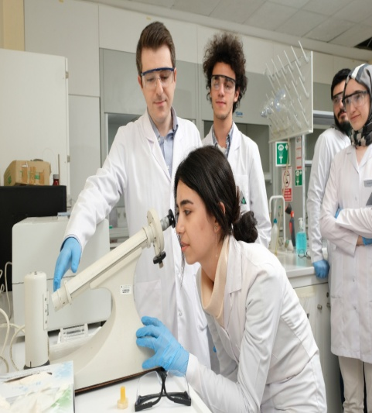
Eczacılık
Eğitim imkânları
Eczacılık Fakültesi, aynı isimli fakülte kapsamında eğitimi verilmekte olan 4 yıllık lisans bölümüdür. Eczacılık Sayısal puan türünden elde edilen sonuca göre tercih edilir.

Slide 30
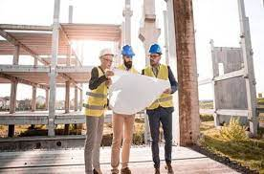
Mühendislik
Mühendis; teknik, matematiksel ve sosyal veriler ışığında insanların kullanımına yönelik yeni sistemler üretme ve geliştirme ile sorumludur. Mühendis, büyük ölçekli, karmaşık sistemleri analiz etmek, geliştirmek ve değerlendirmek için çeşitli sahalarda görev alır. Mühendislik, çalışma sahalarına göre; inşaat mühendisi, genetik mühendisi, maden mühendisi, elektrik elektronik mühendisi, makine mühendisi, çevre mühendisi gibi pek çok dala ayrılmaktadır.

Slide 31
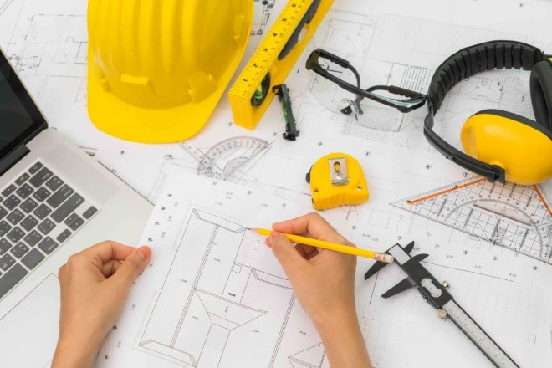
Mühendislik
Eğitim imkânları
Türkiye'deki her şehirde en az bir tane mühendislik fakültesi bulunuyor. Mühendis olmak için bu fakültelerin 4 yıllık lisans bölümünden mezun olmak gerekmektedir.

Slide 32
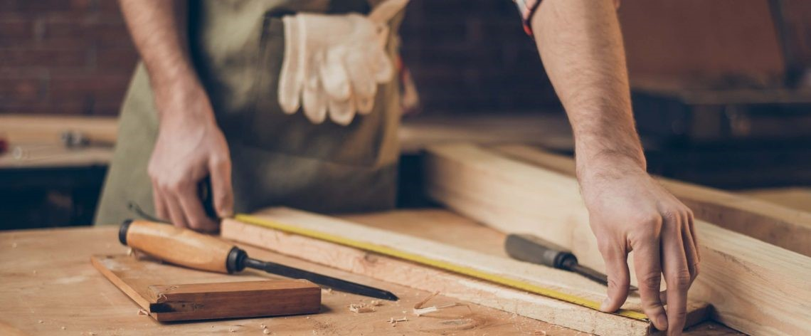
Marangoz
Ahşap malzemeleri, isteğe göre işleyerek ve şekillendirerek, binalarda gerekli yerlere yerleştiren veya ahşap eşya yapan kişidir.

Slide 33
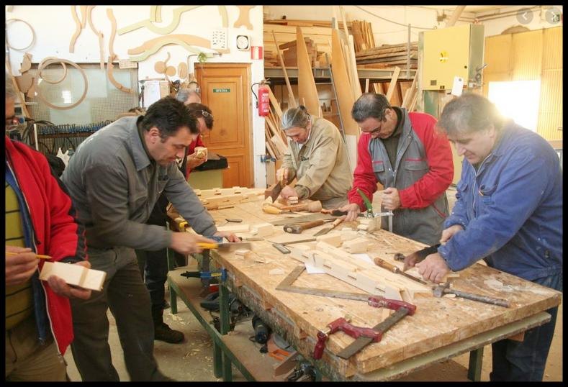
Marangoz
Eğitim imkânları
Mesleğin eğitimi yeterli müracaat olması durumunda tüm mesleki eğitim merkezlerinin “Doğramacılık” bölümünde, Endüstri pratik sanat okulları ve yetişkinler eğitim merkezlerinin “Doğramacılık” bölümlerinde, Teknik lise, endüstri meslek lisesi, çok programlı liselerin mobilya ve dekorasyon bölümünde verilmektedir.

